Slide 1
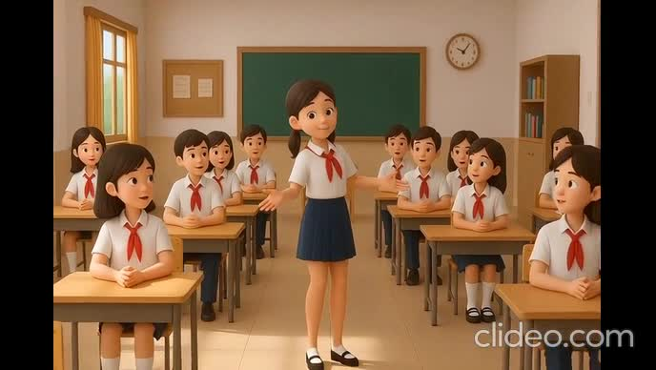

Slide 2



TẤT CẢ VÌ HỌC SINH THÂN YÊU

Slide 3


Tiết 14: Bài 14:
CẤU TRÚC ĐIỀU KHIỂN

Slide 4
Cấu trúc điều khiển cơ bản
a. Cấu trúc tuần tự

Slide 5
Tính diện tích của hình chữ nhật

Slide 6
Tính diện tích của hình chữ nhật
B1: Nhập giá trị của chiều dài hình chữ nhật, đặt là a
B2: Nhập giá trị của chiều rộng hình chữ nhật, đặt là b
B4: Tính diện tích: S=a×b
B5: Hiển thị giá trị của diện tích (S)

Slide 7
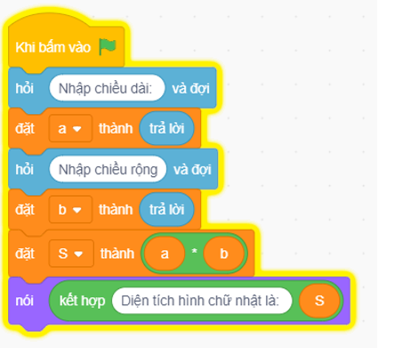
B1: Nhập giá trị của chiều dài hình chữ nhật, đặt là a
B2: Nhập giá trị của chiều rộng hình chữ nhật, đặt là b
B4: Tính diện tích: S=a×b
B5: Hiển thị giá trị của diện tích (S)

Slide 8
Cấu trúc điều khiển cơ bản
a. Cấu trúc tuần tự
Cấu trúc tuần tự là cấu trúc điều khiển trong đó các lệnh được thực thi theo một trình tự cố định, từ trên xuống dưới, từng bước một mà không bỏ qua hay lặp lại bất kỳ lệnh nào.

Slide 9
Nếu trời mưa, tôi sẽ ở nhà
Trời mưa
Đúng
Ở nhà

Slide 10
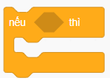
Nếu trời mưa, tôi sẽ ở nhà
Trời mưa
Đúng
Ở nhà
Cấu trúc rẽ nhánh
dạng khuyết

Slide 11
Nếu trời mưa, tôi sẽ ở nhà
Nếu trời mưa, tôi sẽ ở nhà nếu trời không mưa tôi sẽ đi học
Trời mưa
Trời mưa
Đúng
Sai
Đúng
Ở nhà
Ở nhà
Đi học
Cấu trúc rẽ nhánh
dạng khuyết

Slide 12
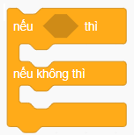
Nếu trời mưa, tôi sẽ ở nhà
Nếu trời mưa, tôi sẽ ở nhà nếu trời không mưa tôi sẽ đi học
Trời mưa
Trời mưa
Đúng
Sai
Đúng
Ở nhà
Ở nhà
Đi học
Cấu trúc rẽ nhánh
dạng khuyết
Cấu trúc rẽ nhánh
dạng đủ

Slide 13
Cấu trúc điều khiển cơ bản
b. Cấu trúc rẽ nhánh

Slide 14
Tìm số bí mật mà máy tính lấy ngẩu nhiên trong khoảng từ 1-100. Em được đoán nhiều lần cho đến khi đoán đúng số bí mật. Mỗi lần đoán sai, máy tính cho em biết số em đoán là thấp hơn hay cao hơn. Mô tả kịch bản trò chơi.

Slide 15
Nếu trả lời = số bí mật thì
hiển thị “HOAN HÔ”
nếu không, tiếp tục kiểm tra
nếu trả lời < số bí mật thì
hiển thị “Quá thấp”
nếu không
hiển thị “Quá cao”

Slide 16
Nếu trả lời = số bí mật thì
hiển thị “HOAN HÔ”
nếu không, tiếp tục kiểm tra
nếu trả lời < số bí mật thì
hiển thị “Quá thấp”
nếu không
hiển thị “Quá cao”
Trả lời = số bí mật
Sai
Đúng
“HOAN HÔ”
Trả lời < số bí mật
Đúng
Sai
“Quá thấp”
“Quá cao”

Slide 17
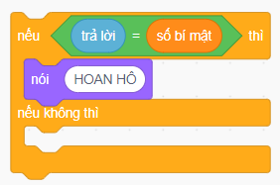
Nếu trả lời = số bí mật thì
hiển thị “HOAN HÔ”
nếu không, tiếp tục kiểm tra
nếu trả lời < số bí mật thì
hiển thị “Quá thấp”
nếu không
hiển thị “Quá cao”
Trả lời = số bí mật
Sai
Đúng
“HOAN HÔ”
Trả lời < số bí mật
Đúng
Sai
“Quá thấp”
“Quá cao”

Slide 18
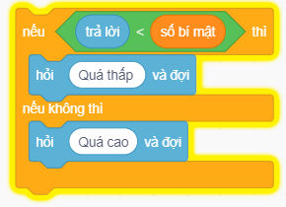
Nếu trả lời = số bí mật thì
hiển thị “HOAN HÔ”
nếu không, tiếp tục kiểm tra
nếu trả lời < số bí mật thì
hiển thị “Quá thấp”
nếu không
hiển thị “Quá cao”
Trả lời = số bí mật
Sai
Đúng
“HOAN HÔ”
Trả lời < số bí mật
Đúng
Sai
“Quá thấp”
“Quá cao”

Slide 19
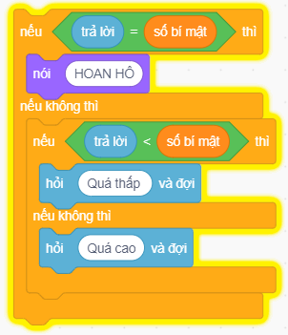

Slide 20
Cấu trúc điều khiển cơ bản
b. Cấu trúc rẽ nhánh
Có 2 dạng: Cáu trúc rẽ nhánh dạng đủ và cấu trúc rẽ nhánh dạng thiếu
Cấu trúc rẽ nhánh là một loại cấu trúc trong lập trình cho phép chương trình thực hiện các hành động khác nhau dựa trên một điều kiện cụ thể có được thỏa mãn hay không.

Slide 21
Tìm số bí mật mà máy tính lấy ngẩu nhiên trong khoảng từ 1-100. Em được đoán nhiều lần cho đến khi đoán đúng số bí mật. Mỗi lần đoán sai, máy tính cho em biết số em đoán là thấp hơn hay cao hơn. Mô tả kịch bản trò chơi.

Slide 22
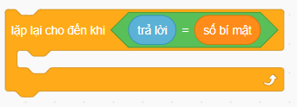
Trả lời = số bí mật
Sai
Đúng
Nhập câu trả lời
HOAN HÔ”

Slide 23
